Slide 1

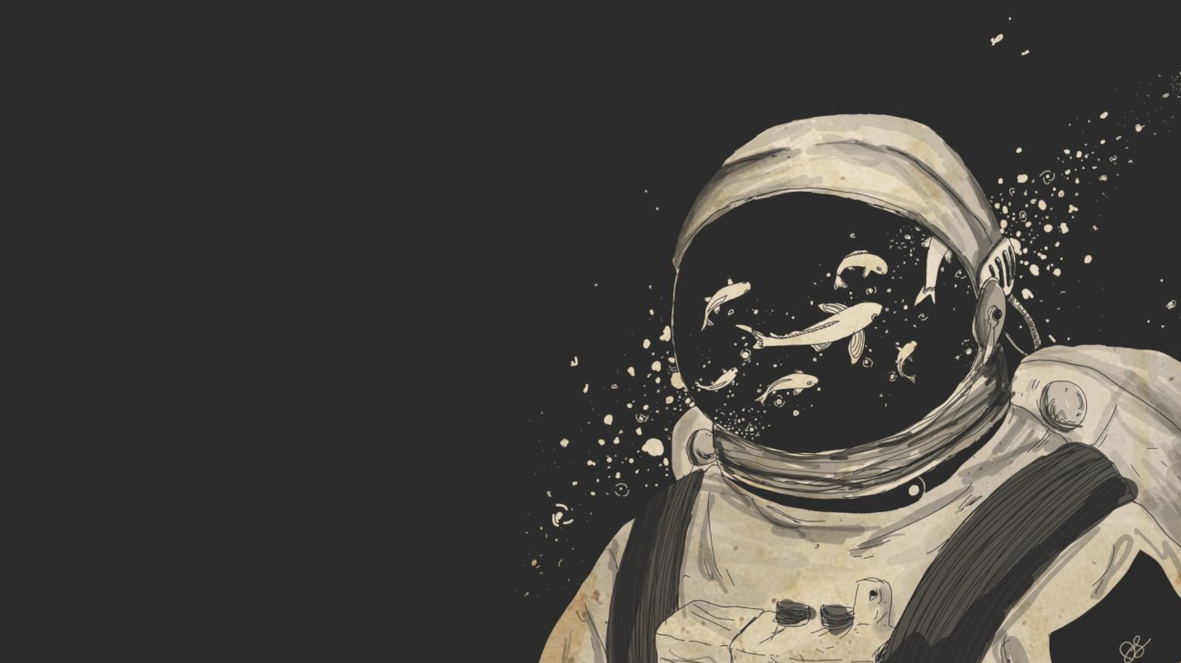

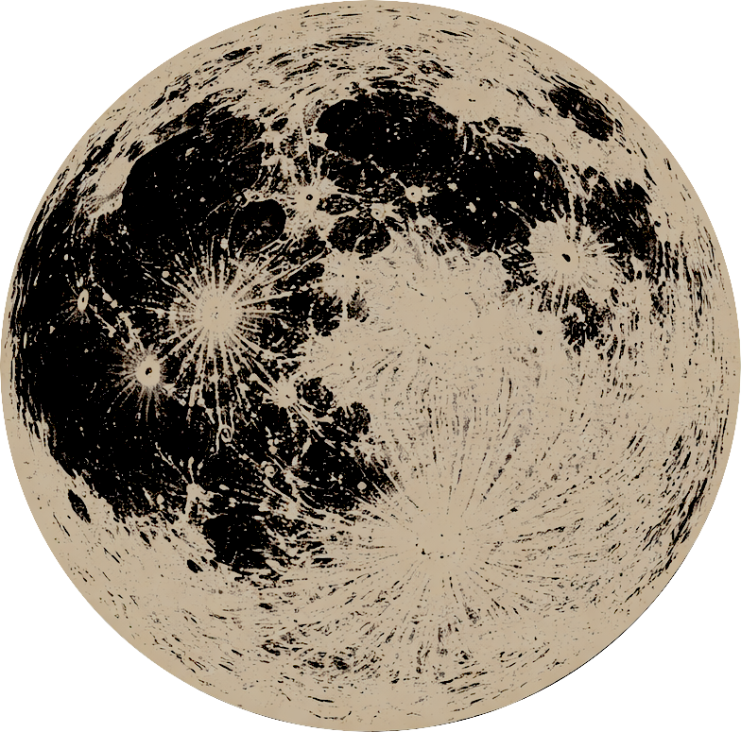


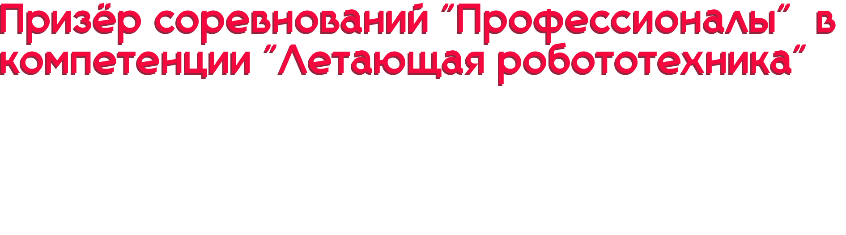
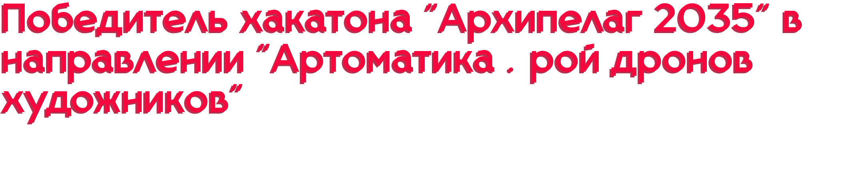
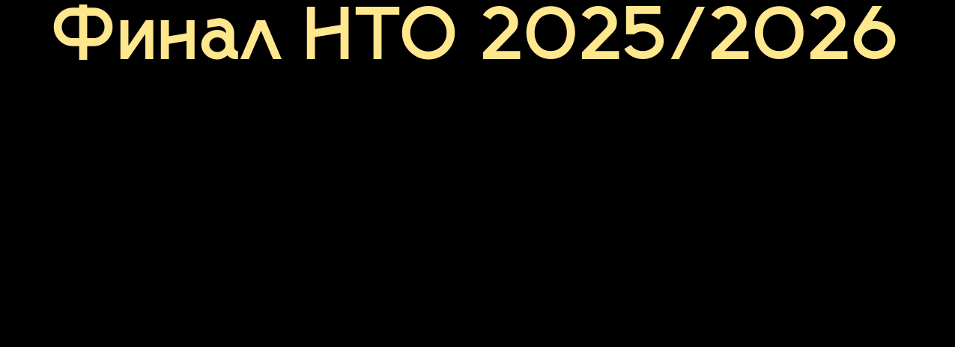

Роль | Имя | Задачи
Капитан команды | Игошин Богдан | Координация, общая архитектура, распределение задач
Инженер-программист | Бессалов Николай | Компьютерное зрение, интеграция TFLite-модели
Инженер-программист | Ташу Ростислав | Алгоритмы управления, ROS-узлы, отладка
Инженер-техник | Пикинер Илья | Аппаратная часть, сборка
ГБПОУ КК ККЭП

Slide 2
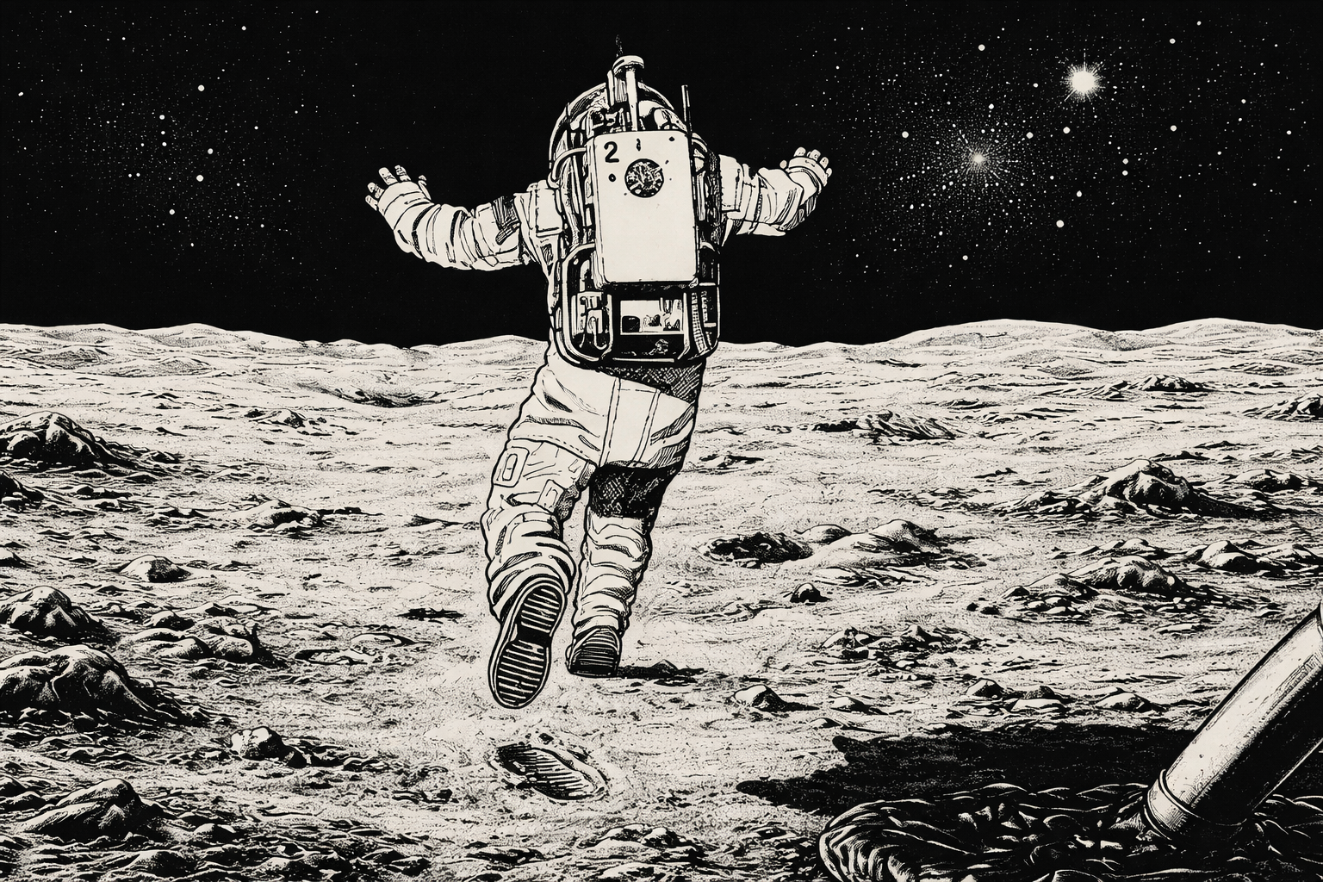


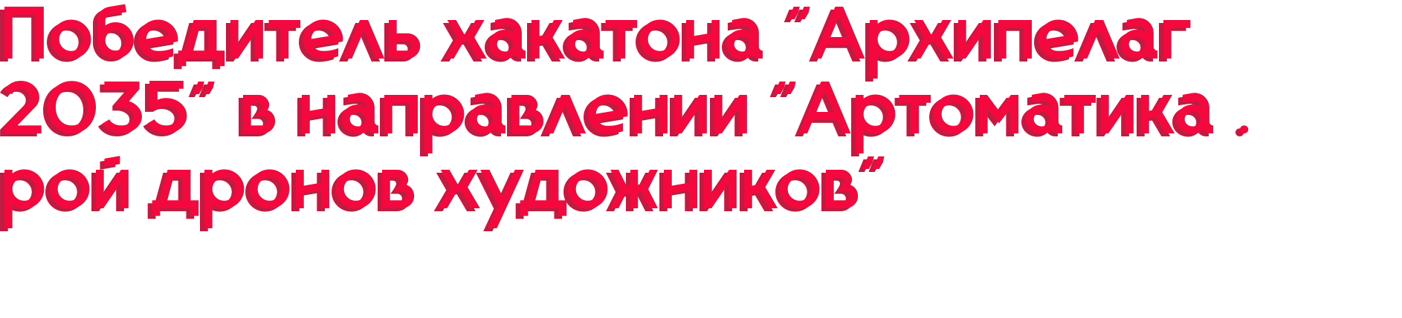
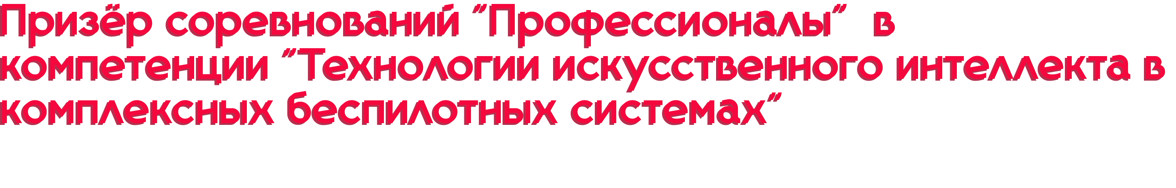
Задача первого дня
Автономное перемещение по полю с одновременным распознаванием людей и деревьев. Требовалась точная навигация по ArUco-карте и надёжная синхронизация движений.

Slide 3
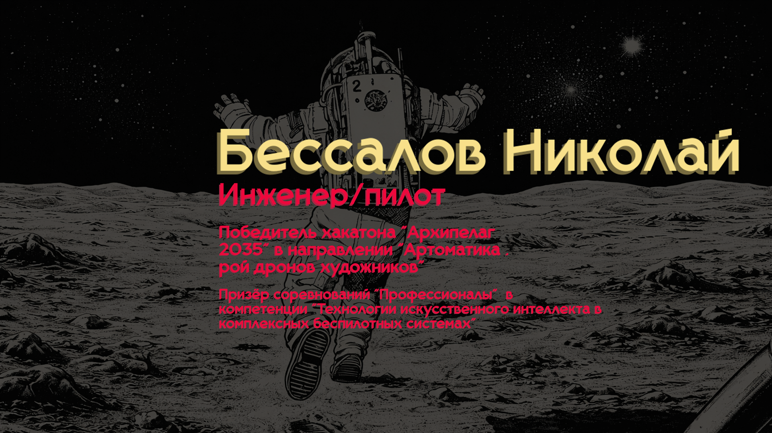
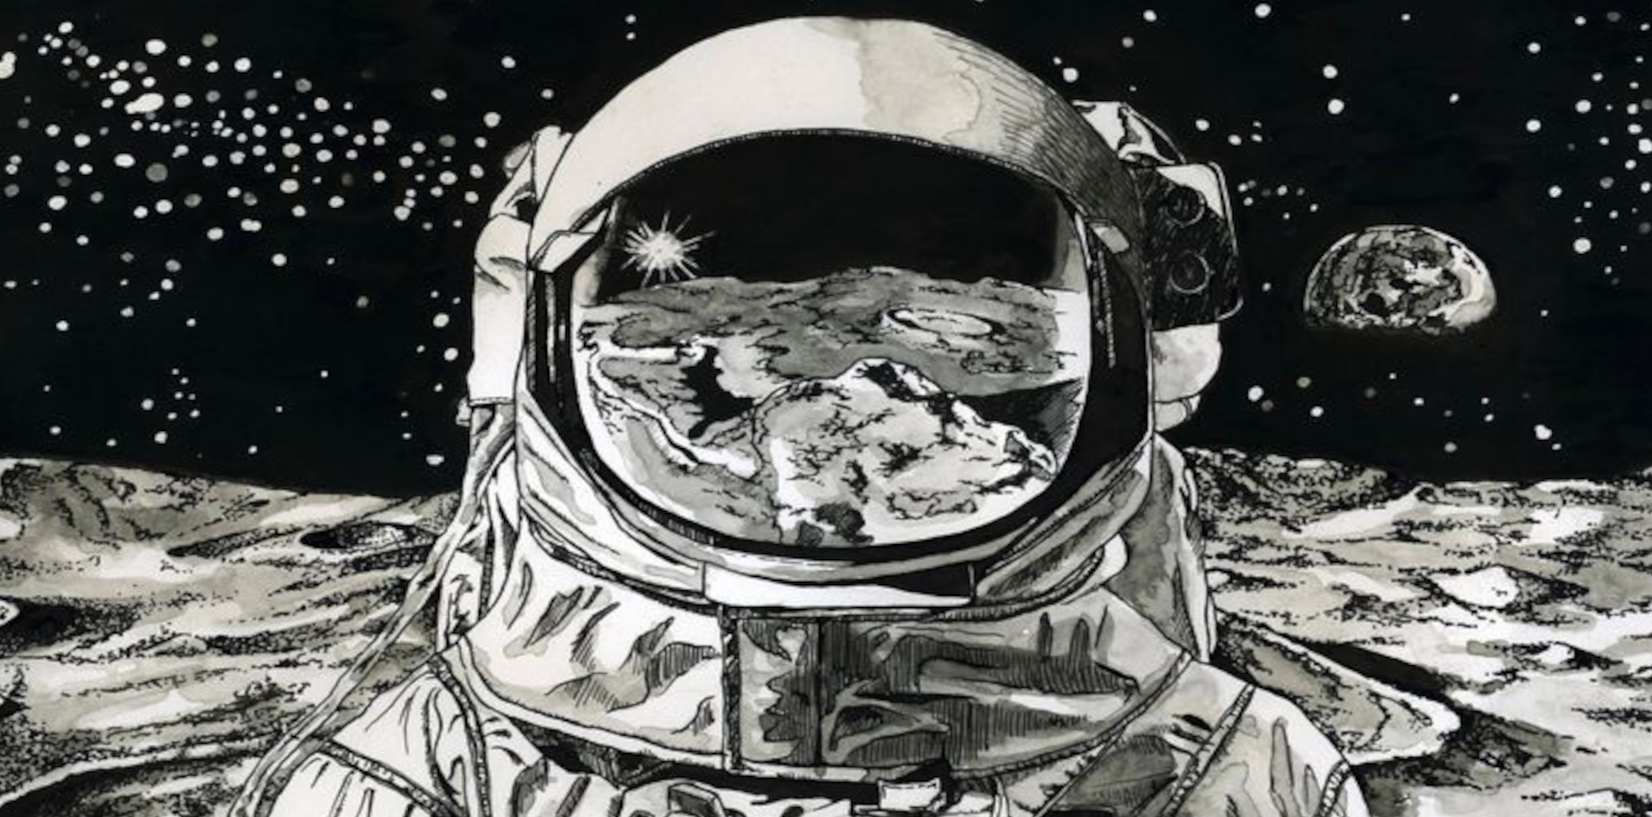

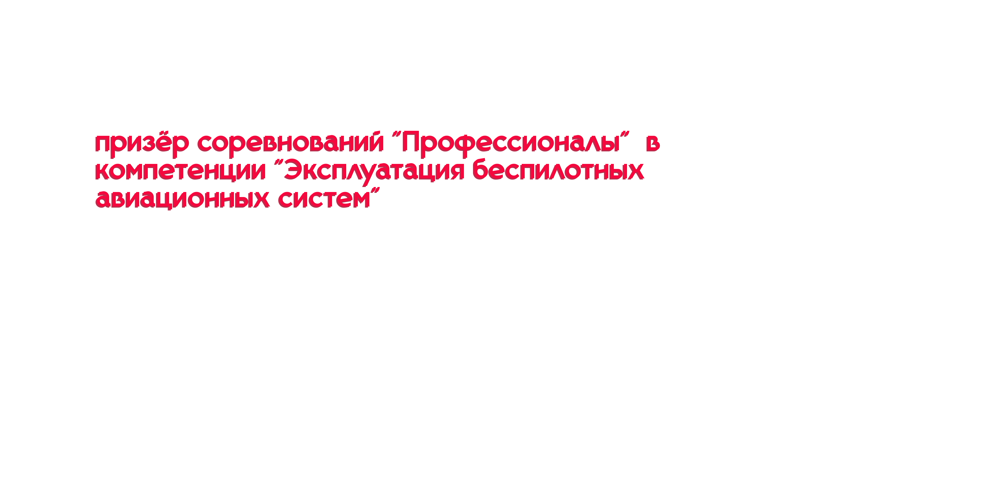

Решение
Обеспечение автономного перемещения дрона по полю, создавая условия для работы детектора. скрипт работает параллельно с узлом компьютерного зрения, подписанным на /vision/detections.
Ключевые особенности кода
Функция navigate_wait – отправка целевой точки и ожидание входа в допуск. Исключает «слепые» задержки, гарантирует точное позиционирование.
Выбор систем координат – взлёт в body, перемещение по полю в aruco_map.

Slide 4
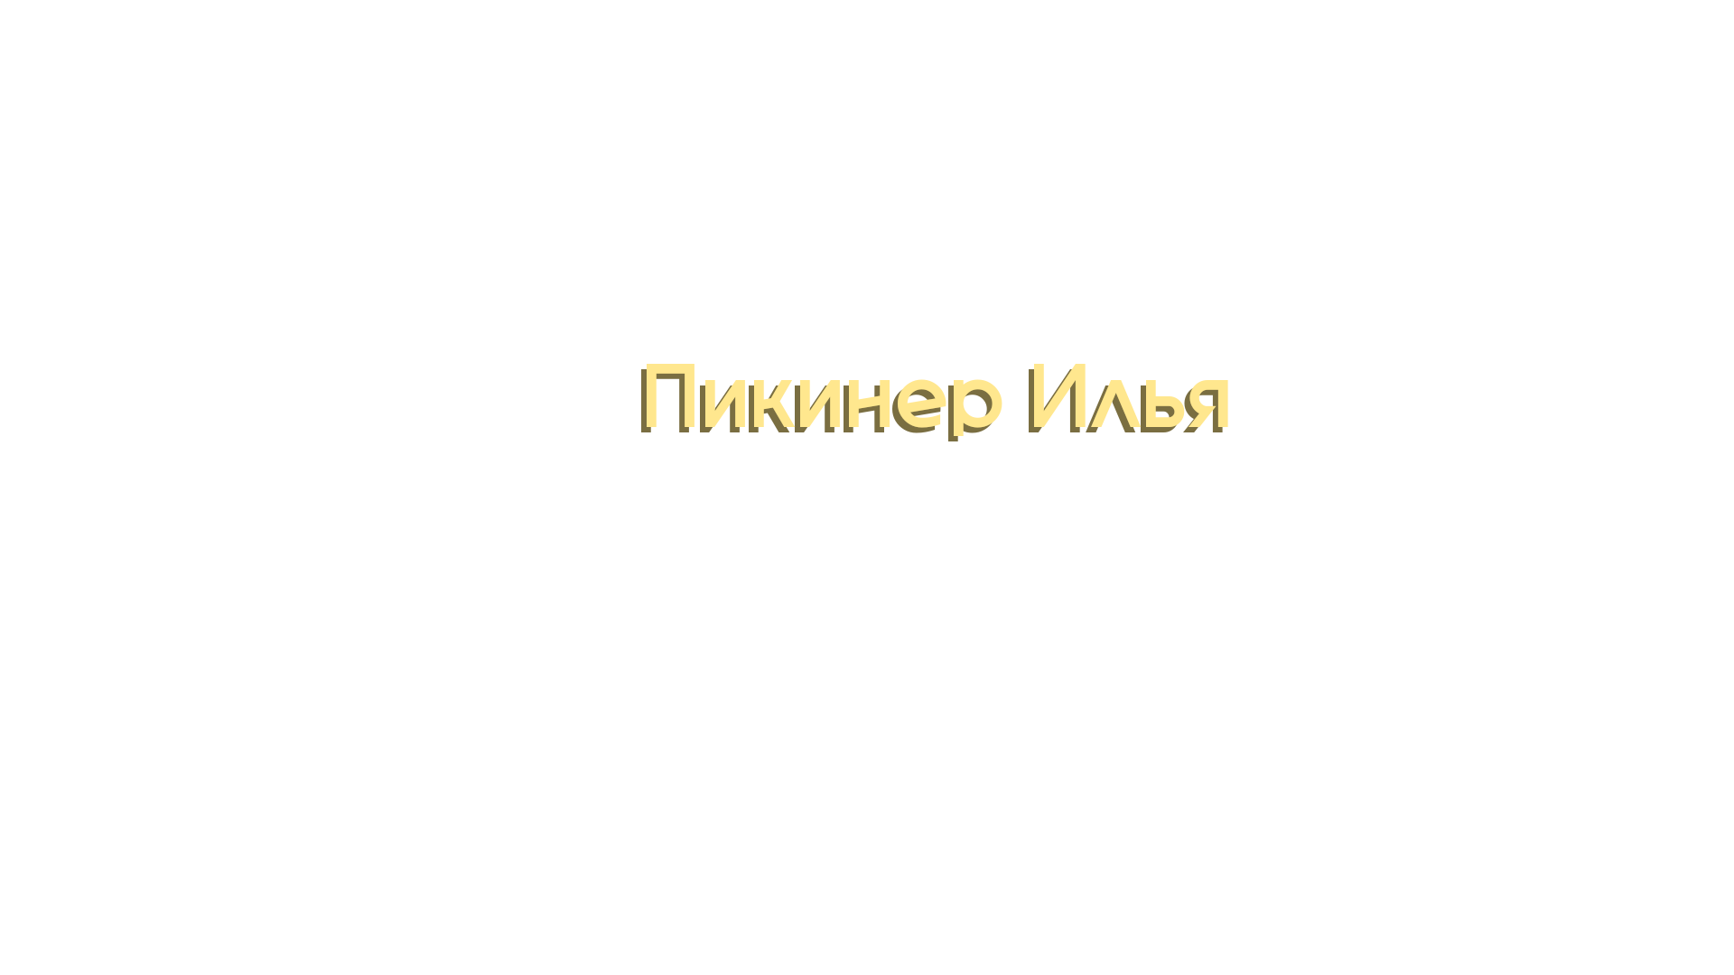
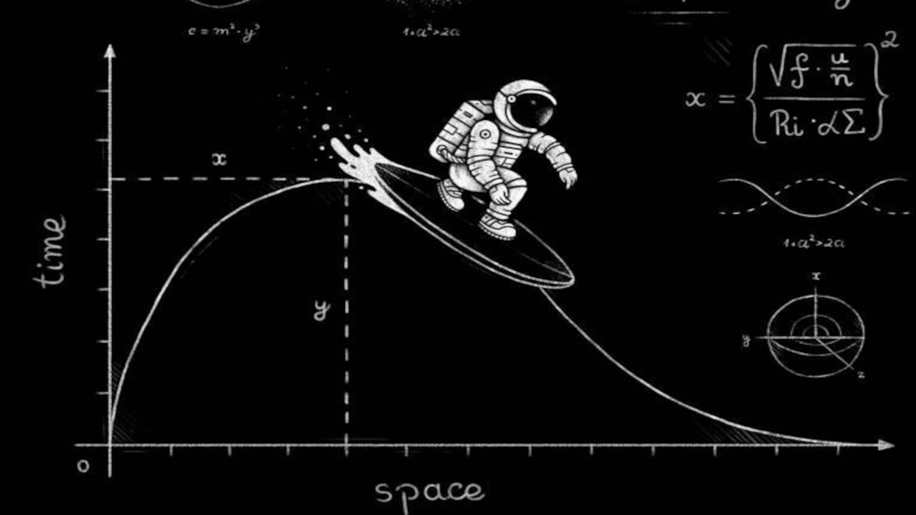

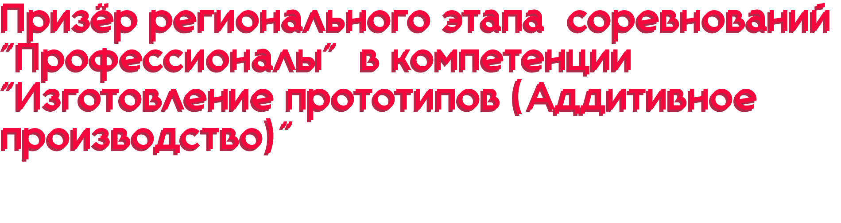
Задача второго дня Автономный захват и сопровождение одной из трёх фигур человека с использованием нейросетевого детектора и фронтального дальномера. Требовалось удержание цели в кадре и заданной дистанции (1.5 м) в течение 120 секунд.

Slide 5
Ключевые особенности
Без ArUco-навигации – полёт полностью управляется по данным детектора и дальномера, что соответствует ТЗ дня 2.
Отказоустойчивость – при потере цели предусмотрена пауза (1.5 с) для возможного восстановления, после чего автоматический переход в поиск.
Ограничение частоты команд (интервал 0.2 с) предотвращает перегрузку автопилота.

Slide 6
Задача третьего дня Финальная интеграция программного модуля с разработанной в инженерном модуле конструкцией дрона. Демонстрация автономного сопровождения выбранной фигуры человека с упрощённой, но надёжной логикой, совместимой с ограниченными вычислительными ресурсами бортового компьютера.

Slide 7
Ключевые особенности
Отказ от сложных состояний – код не содержит конечного автомата (SEARCH/TRACK), что упрощает отладку и снижает вероятность сбоев в условиях ограниченного времени финальной попытки.
Компактность – скрипт запускается одним файлом, не требует дополнительных конфигураций, что соответствует требованиям быстрой интеграции в итоговую систему.
Устойчивость к потерям детекции – при пропадании цели дрон продолжает медленно вращаться (0.1 рад/с), восстанавливая захват без вмешательства оператора.

Slide 8
Ссылка на репозиторий Git
https://github.com/mitm6132/Huston-_u_nas_problemi

Slide 9
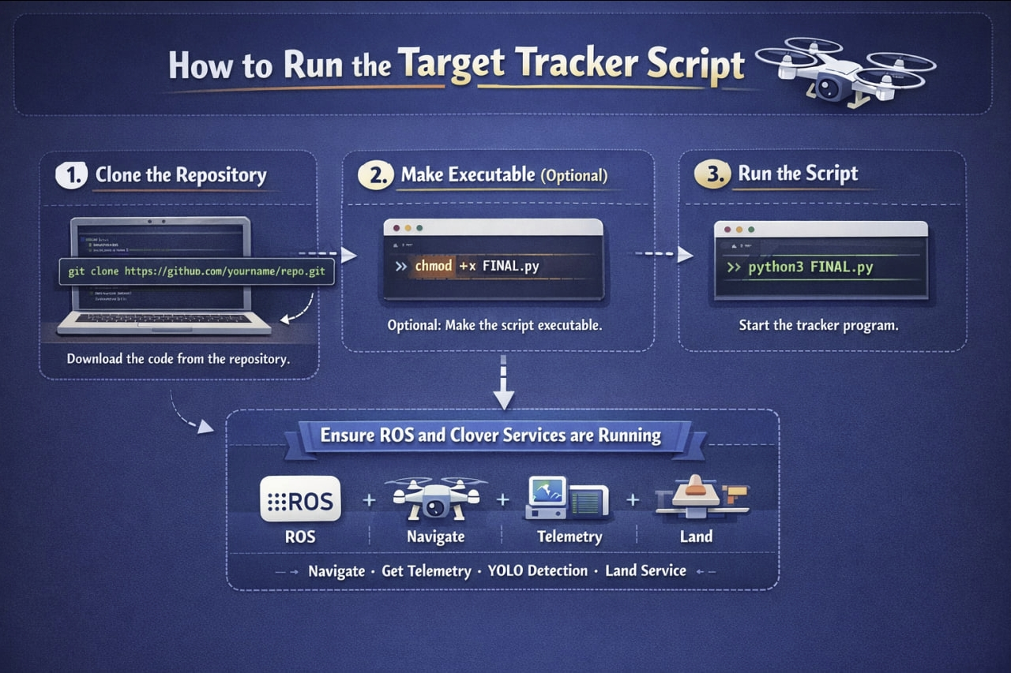
Инструкция по запуску кода

Slide 10
Рефлексия по трем прошедшим дням День 1 – Обнаружение объектов
Что получилось: Устойчивая навигация по ArUco-маркерам, точное позиционирование.
Проблемы: Сложность адаптации детектора под освещение – решено настройкой порога и использованием /front_camera/image_raw_throttled.
День 2 – Сопровождение цели
Что получилось: Успешный захват человека и удержание в течение 120 с с IoU-трекингом.
Проблемы: Чтение информации с топика
День 3 – Интеграция и финал
Что получилось: Упрощённый код,
Проблемы: Задержки при обработке кадров, подобрать параметры.

